Slide 1
Исполнение бюджета Шолоховского городского поселения Белокалитвинского района Ростовской области
Отдел экономики и финансов Администрации Шолоховского городского поселения
2014 год

Slide 2
Исполнение основных показателей бюджета Шолоховского городского поселения за 2013 год (тыс. руб.)

Slide 3
Налоговые доходы, тыс. руб.
Наименование налогов | Утверждено на 2013 год | Исполнено на 01.01.2014 | % исполнения
Налог на доходы физических лиц (НДФЛ) | 3250,4 | 3410,8 | 104,9
Налоги на совокупный доход | 923,9 | 927,2 | 100,4
Налог на имущество физ. лиц | 393,1 | 397,3 | 101,1
Земельный налог | 3650,6 | 3671,9 | 100,6

Slide 4
Неналоговые доходы, тыс. руб.
Наименование налогов | Утверждено на 2013 год | Исполнено на 01.01.2014 | % исполнения
Доходы от использования имущества, находящегося в государственной и муниципальной собственности | 449,0 | 557,3 | 124,1
Доходы от продажи материальных и нематериальных активов | 1588,9 | 1299,5 | 81,8
Штрафы, санкции, возмещение ущерба | 110,8 | 111,3 | 100,4
Остальные неналоговые доходы | 93,5 | 96,3 | 102,9

Slide 5
Безвозмездные поступления, тыс. руб.
Наименование налогов | Утверждено на 2013 год | Исполнено на 01.01.2014 | % исполнения
Дотации | 7014,6 | 7014,6 | 100,0
Субвенции | 298,8 | 298,8 | 100,0
Иные межбюджетные трансферты | 140486,6 | 115368,0 | 82,1
Прочие безвозмездные поступления | 50,0 | 50,0 | 100,0

Slide 6
Исполнение расходов Шолоховского городского поселения за 2013 год

Slide 7
0100 Общегосударственные вопросы
 | Наименование расходов | 2013 год
 |  | Утверждено | Исполнено на 01.01.2014 | % исполнения
 | в том числе:
0102 | Функционирование высшего должностного лица субъекта РФ и муниципального образования | 860,0 | 859,8 | 100,0
0104 | Функционирование Правительства Российской Федерации, высших исполнительных органов государственной власти субъектов Российской Федерации, местных администраций | 5705,6 | 5678,4 | 99,5
0113 | Другие общегосударственные вопросы | 596,9 | 595,9 | 99,8

Slide 8
0300 Национальная безопасность и правоохранительная деятельность
 | Наименование расходов | 2013 год
 |  | Утверждено | Исполнено на 01.01.2014 | % исполнения
 | в том числе:
0309 | Предупреждение и ликвидация последствий чрезвычайных ситуаций природного и техногенного характера, гражданская оборона | 377,9 | 377,9 | 100,0

Slide 9
0400 Национальная экономика
 | Наименование расходов | 2013 год
 |  | Утверждено | Исполнено на 01.01.2014 | % исполнения
 | в том числе:
0409 | Дорожное хозяйство (дорожные фонды) | 45063,4 | 32433,7 | 72,0

Slide 10
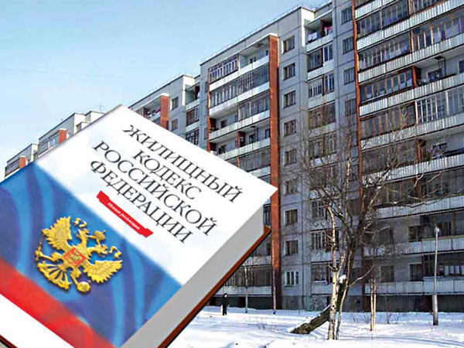
0500 Жилищно – коммунальное хозяйство
 | Наименование расходов | 2013 год
 |  | Утверждено | Исполнено на 01.01.2014 | % исполнения
 | в том числе:
0501 | Жилищное хозяйство | 86924,9 | 72421,0 | 83,3
0502 | Коммунальное хозяйство | 5211,2 | 5124,5 | 98,3
0503 | Благоустройство | 4660,6 | 4505,6 | 96,7

Slide 11
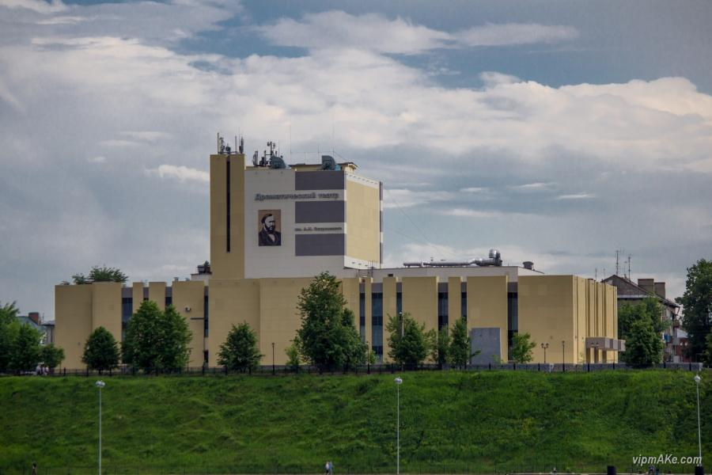
0800 Культура, кинематография
 | Наименование расходов | 2013 год
 |  | Утверждено | Исполнено на 01.01.2014 | % исполнения
 | в том числе:
0801 | Культура | 9169,0 | 9108,0 | 99,3

Slide 12
1000 Социальная политика
 | Наименование расходов | 2013 год
 |  | Утверждено | Исполнено на 01.01.2014 | % исполнения
 | в том числе:
1001 | Пенсионное обеспечение | 103,2 | 103,1 | 99,9

Slide 13
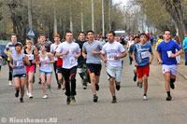
1100 Физическая культура и спорт
 | Наименование расходов | 2013 год
 |  | Утверждено | Исполнено на 01.01.2014 | % исполнения
 | в том числе:
1102 | Массовый спорт | 32,1 | 32,0 | 99,7

